Slide 1
Кубань многонациональная. Подготовила учитель географии ГБС(К)ОУ школы №10 г. Белореченска Черепахина Н.Г.

Slide 2
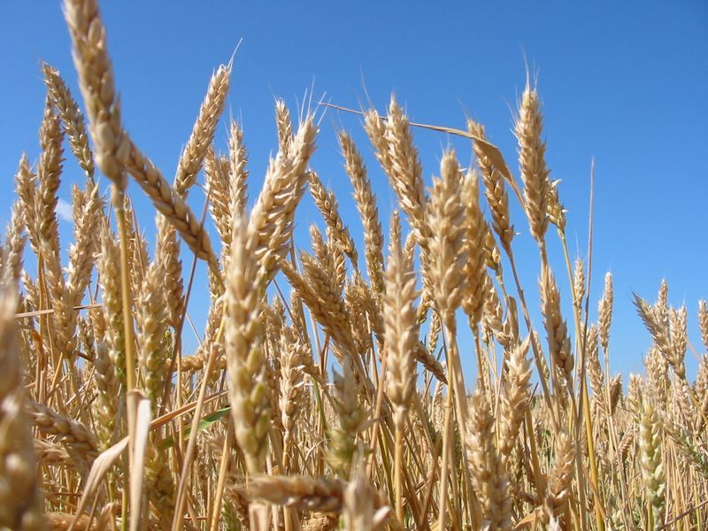
"России малая частица,
Земля похожая на рай.
Голубизна морей, разлив пшеницы -
Все это Краснодарский край!"

Slide 3
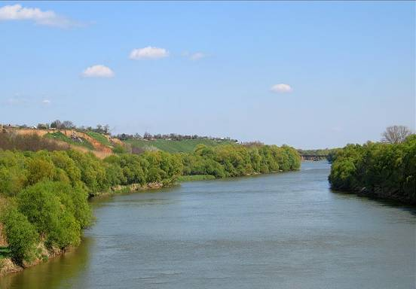
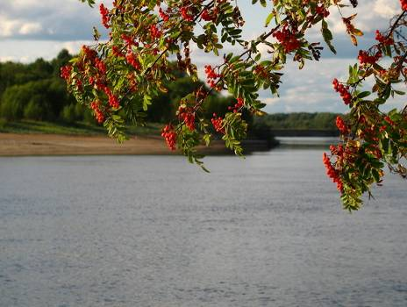
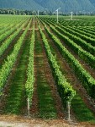

Slide 4
Национальный состав
Народ Численность в 2010 г., тыс. чел.
Русские 4522,9 (88,3 %)
Армяне 281,7 (5,5 %)
Украинцы 83,7 (1,6 %)
Греки 22,6 (0,4 %)
Белорусы 26,316,9 (0,3 %)
Татары 25,624,8 (0,5 %)
Грузины 20,517,8 (0,3 %)
Немцы 18,512,2 (0,2 %)
Адыгейцы 15,813,8 (0,3 %)
Турки 13,58,5 (0,2 %)
Азербайджанцы 11,910,2 (0,2 %)
Цыгане 10,912,9 (0,3 %)

Slide 5
Недружную стаю и ворон заклюёт. Добрая дружба дороже золота.

Slide 6
Хусен Андрухаев
Герой Советского Союза, поэт Адыгеи, снайпер и разведчик в годы Великой Отечественной войны. Погиб в 21 год на Украине.

Slide 7
Подвиг армавирских казаков
Совершили подвиг в ходе битвы под Москвой казаки – кубанцы 4-го эскадрона 37 –го Армавирского кавалерийского полка 50-й Кубанской кавалерийской дивизии. Произошло это у деревни Федюково 19 ноября 1941 года. Вместе с командиром, 23-летним младшим политруком Михаилом Ильенко, казаков осталось только 37 человек. Они приняли на себя основной удар противника ( десять немецких танков и рота автоматчиков) Но все планы врага сорвала поразительная стойкость 4-го эскадрона.
Хотя многие уже получили ранения, на кровь внимания не обращали, из боя, который длился более пяти часов, не выходили. Те, кто ещё мог двигаться, бросались на танки с гранатами и бутылками с горючей смесью. Не ходячие раненые, отбивались до последнего патрона, отвергая предложения фашистов, которые кричали: «Рус казакен, сдавайс!» Не дрогнул никто – все мужественно сражались до последнего дыхания, не отступив ни на шаг.

Slide 8
Подвиг армянской женщины.
Война пришла в Горячий Ключ в августе 1942 года. В конце августа оборонительные позиции в районе Горячего Ключа заняла 30-я Иркутская дивизия полковника Б.Н. Аршинцева. В годы войны, когда в 1942 году наши войска преградили путь фашистской армии в узкой долине с неприступной скалой Поднависла, у подножья горы Нависла был организован госпиталь. И проживавшая здесь семья Ханжиян помогала десяткам, сотням раненых. Хоронили погибших от ран тут же, на поляне у хутора Поднависла. Именно в эти страшные дни младшая дочь главы семейства, Аршалуйс (по-армянски - «свет звезды»,), поклялась навсегда остаться рядом с братскими могилами наших солдат и охранять их покой. Это продолжалось... пятьдесят лет. В 1998 году Аршалуйс не стало. Похоронили ее рядом с погибшими солдатами. В 2000 году, у хутора Поднависла, был открыт памятник погибшим Воинам. В 2002 году здесь были построены две часовни - армянская и русская.

Slide 9
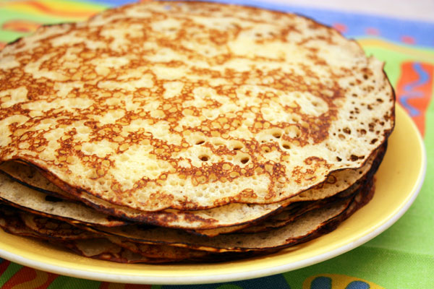
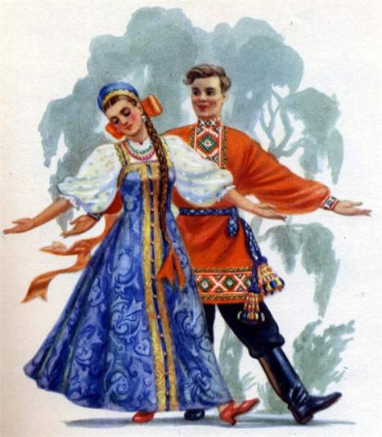
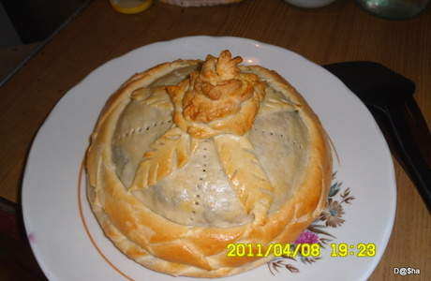
РУССКИЕ

Slide 10
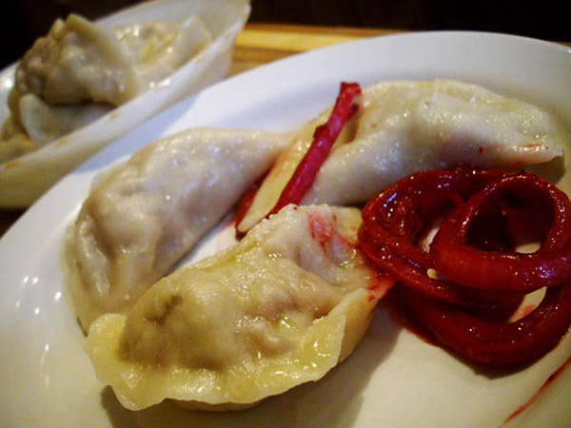
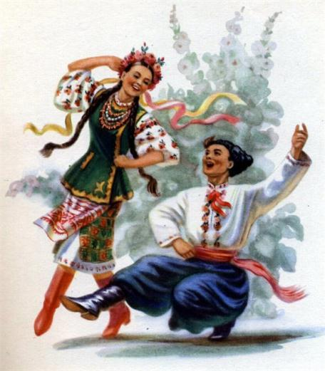
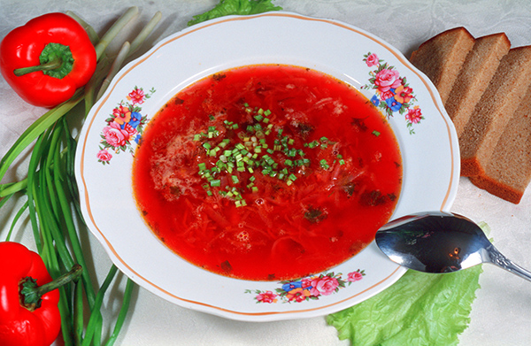
УКРАИНЦЫ

Slide 11
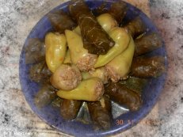
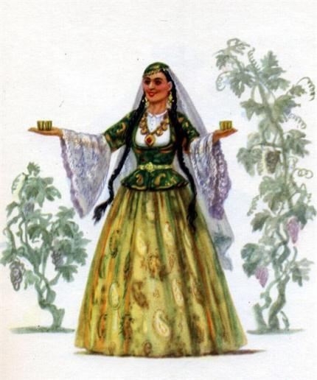
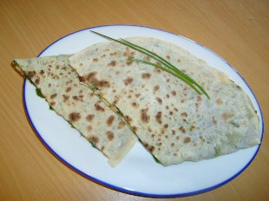
АРМЯНЕ

Slide 12
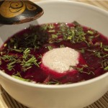
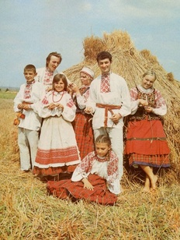
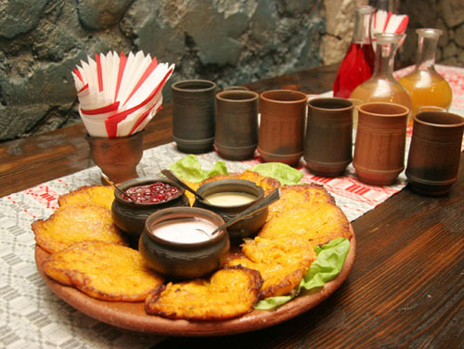
БЕЛОРУСЫ

Slide 13
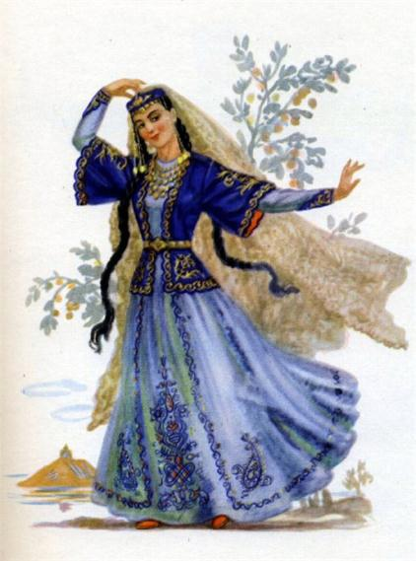
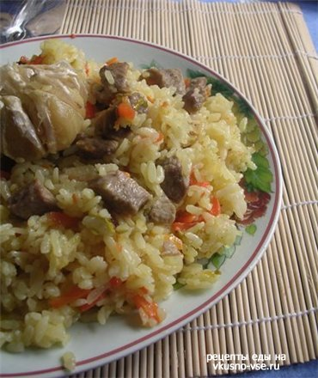
АЗЕРБАЙДЖАНЦЫ

Slide 14
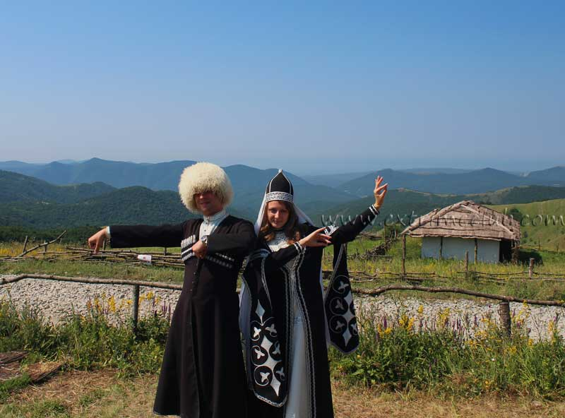
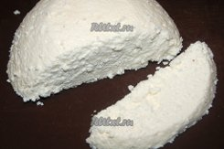
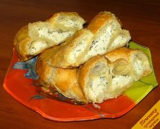
АДЫГЕЙЦЫ

Slide 15
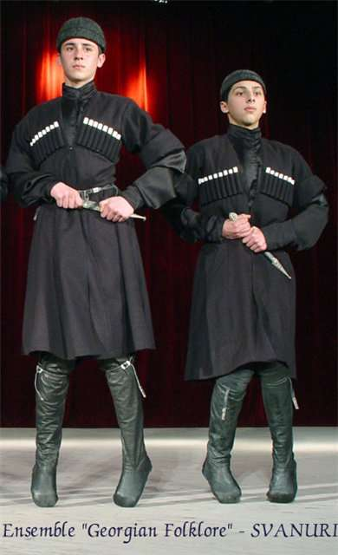
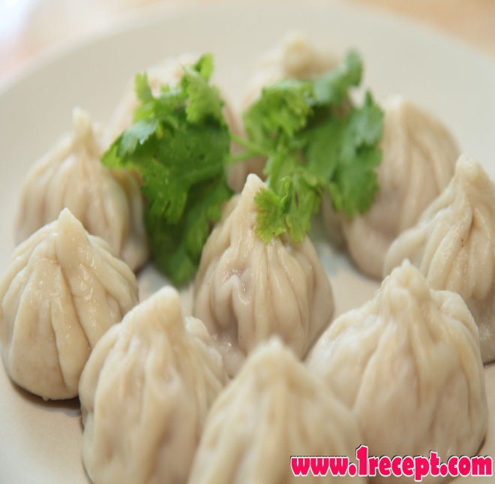
ГРУЗИНЫ

Slide 16
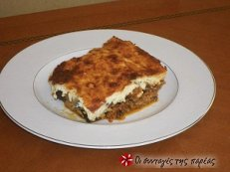
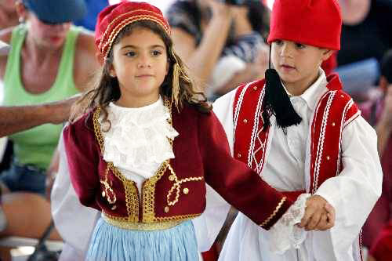
ГРЕКИ

Slide 17
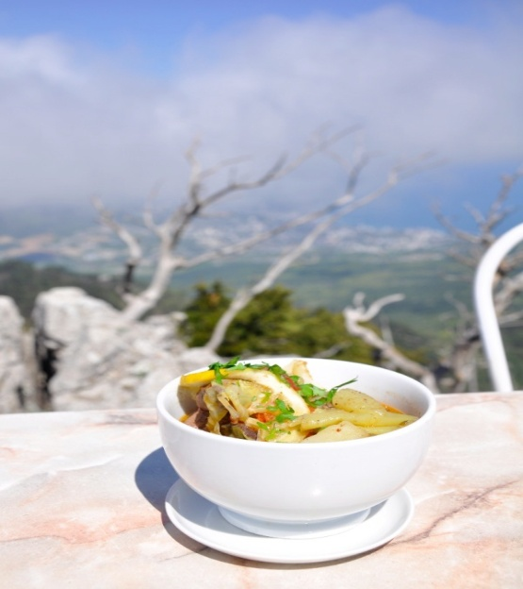
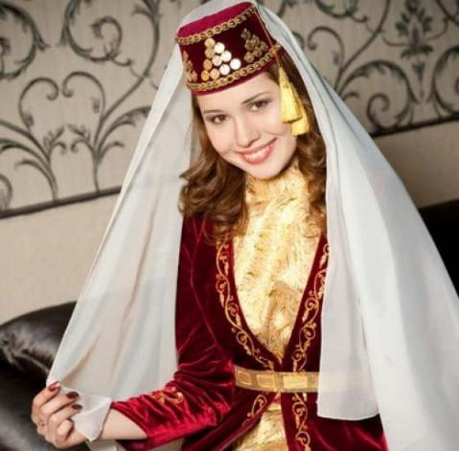
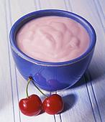
КРЫМСКИЕ ТАТАРЫ

Slide 18
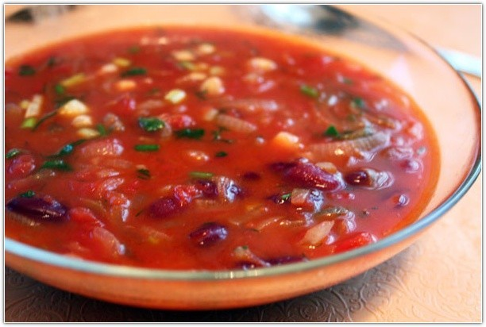
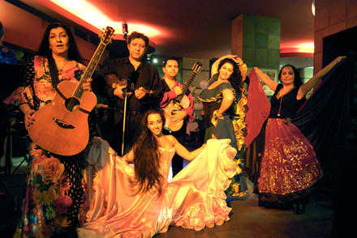
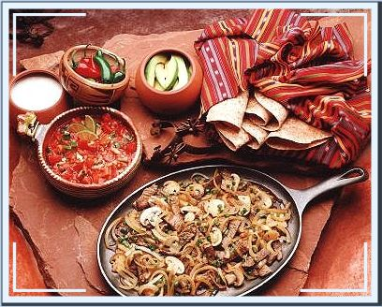
ЦЫГАНЕ

Slide 19
Когда мы едины - мы непобедимы!

